Slide 1
TRƯỜNG TIỂU HỌC AN LƯU THIẾT BỊ GIÁO DỤC CÔNG NGHỆ SỐ
TÊN SẢN PHẨM
TRÒ CHƠI: KHỦNG LONG CON
Nhóm tác giả : Giáo viên khối 2
Đơn vị công tác: Trường tiểu học An Lưu
Phường An Lưu, thị xã Kinh Môn, tỉnh Hải Dương

Slide 2
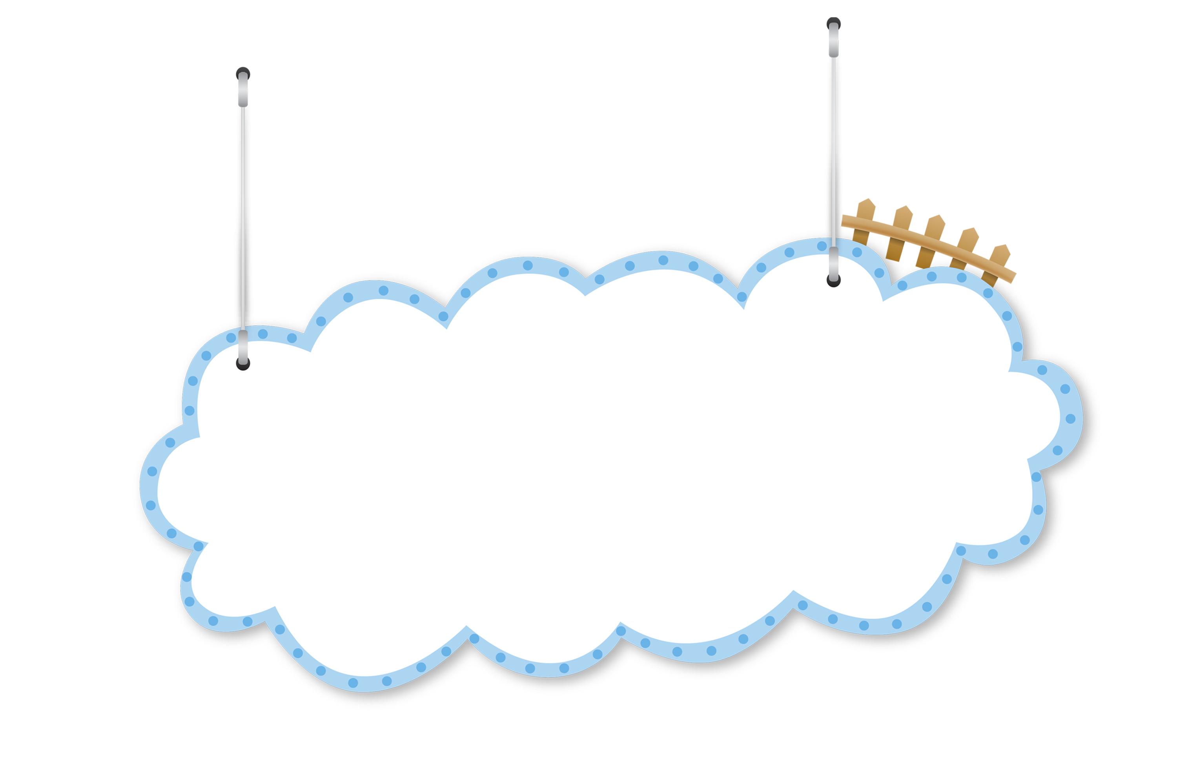
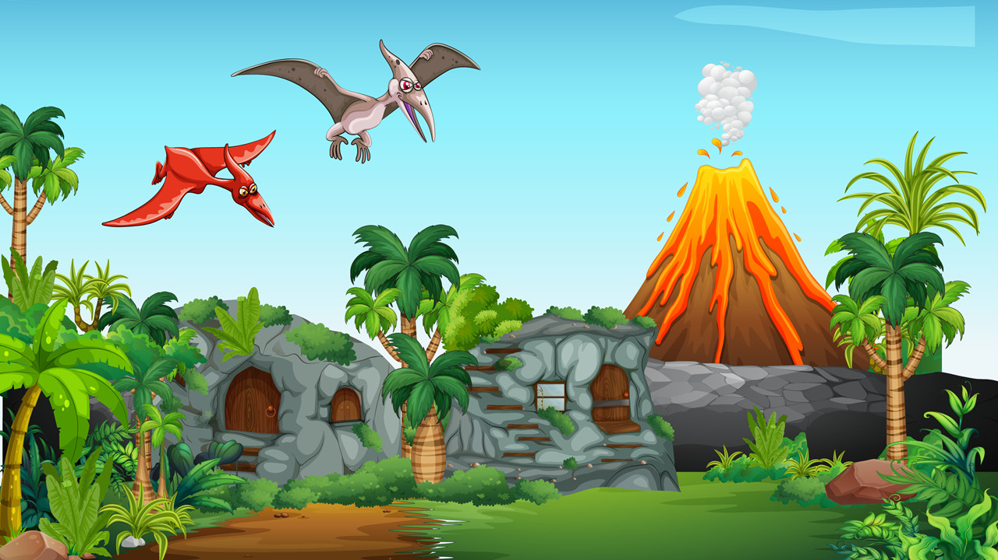
KHỦNG LONG CON

Slide 4
Câu 1:
Câu trả lời:

Slide 5
Câu 2:
Câu trả lời:

Slide 6
Câu 3:
Câu trả lời:

Slide 7
Câu 4:
Câu trả lời:

Slide 8
Câu 5:
Câu trả lời:

Slide 9
HOẠT ĐỘNG TIẾP THEO

